Slide 1

Introducción a conceptos de programación básicos con Javascript
Escrito por: Carlos M. Morales Meléndez

Slide 2

Donaciones
ArrancaPR corre a base de donaciones cualquier cooperación es agradecida.
Paypal en : http://arrancapr.org/about
Sponsors:

Slide 3
Clase 2: Introducción
Agenda:
Formalidades
Variables, Operators
¿Qué es un “Script”?
Intro a como diseñar un script – Diagramar el flujo y Pseudo código
Variables
Metodos
Funciones

Slide 4
Bio
Trabaje en diversas empresas de comunicaciones y publicidad como (El Nuevo Día Online, McCann Erickson PR) Art Director, Senior Web Designer / Developer
5+ Diseñador y Web Developer Freelance
2 años como profesor de diseño y desarrollo web en varias universidades de Puerto Rico entre ellas Atlantic University College y Universidad del Turabo

Slide 5
Un poco de información sobre ustedes
Nombre
¿Que hacen al momento?
¿Porque les interesa tomar el curso?
Envíen la respuesta a
carlos@arrancapr.org

Slide 6
Objetivos
Adquirir conocimientos básicos de Javascript con ejercicios prácticos
Adquirir conocimientos básicos de programación en general enfocado a Web
Aprender como o para que se usa Javascript en combinación con HTML & CSS

Slide 7
¿Cómo funciona el curso?
Curso vía google air.
3 lecciones
1.25 horas la semana por lección
Ayuda vía email 7 días a las semana.
Habilidad de obtener tiempo uno a uno con el instructor via google chat.

Slide 8
Materiales.
Referencia
https://developer.mozilla.org/en-US/docs/Web/JavaScript
http://w3schools.com/
http://www.javascriptbook.com
https://www.w3.org/community/webed/wiki/A_Short_History_of_JavaScript
Ejercicios
https://www.codecademy.com/learn/javascript
http://www.sololearn.com/Course/JavaScript/

Slide 9
Herramientas
Editor
https://code.visualstudio.com/
http://draw.io
Editor online
Lo vamos a usar cuando tengamos dudas
http://jsfiddle.net

Slide 10

Document Object Model-DOM
http://www.w3schools.com/js/js_htmldom.asp

Slide 11
Browser Object Model-BOM - Window
The Browser Object Model (BOM) allows JavaScript to "talk to" the browser.

Slide 12
Sintaxis y Declaraciones (Statements) de Javascript
la sintaxis de JavaScript es el conjunto de reglas, cómo se construyen los programas JavaScript.
Sintaxis es la parte de la gramática que estudia la forma en que se combinan y relacionan las palabras para formar secuencias mayores, cláusulas y oraciones y la función que desempeñan dentro de estas.
Un programa de computadora es una lista de "instrucciones" a ser "ejecutados" por el ordenador.
En un lenguaje de programación, estas instrucciones de programa se llaman declaraciones o “statements”.
Los declaraciones o “statements” en JavaScript están separados por punto y coma.
var x = 5; var y = 6; var z = x + y;

Slide 13
“Data types” en Javascript
String, Number, Boolean, Array, Object.
var lastName = "Johnson"; // String
var length = 16; // Number
var x = true; // Boolean var y = false;
var cars = ["Saab", "Volvo", "BMW"]; // Array
var person = {firstName:"John", lastName:"Doe"}; // Object

Slide 14
Variables en Javascript
Las Variables en JavaScript son contenedores para el almacenamiento de valores de datos.
var x = 5; var y = 6; var z = x + y;
Declarar una variable y asignar una variable
var x;
var x = 5;
x = 10;

Slide 15
“Operators” en Javascript
Operator | Description
+ | Addition
- | Subtraction
* | Multiplication
/ | Division
% | Modulus
++ | Increment
-- | Decrement

Slide 16
“Operators” en Javascript
var x = 5; declara y asigna el valor de la variable var y = 6; declara y asigna el valor de la variable
var z = x + y; suma
var z = x – y; resta
var z = x / y; división
var z = x % y; modulus
var x = 7;
x++; incrementa el valor por 1
x--; resta el valor por 1

Slide 17
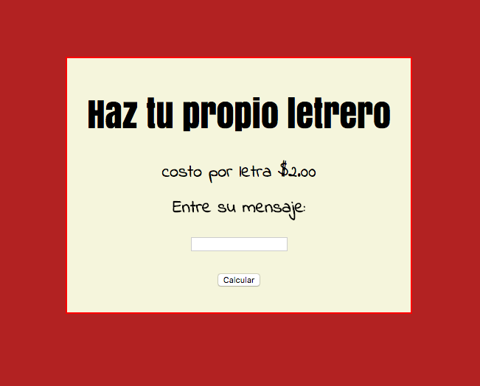
¿Diseñar y definir un script?
Vamos a usar un ejemplo del libro de Jon Duckett – Javascript & JQuery
Establezca una meta
Diseñe el flujo del script
Codifique los pasos con pseudo-código

Slide 18
¿Qué es un Script?
Un script es una serie de instrucciones que se le dan a la computadora o especificamente al “browser”
Un ejemplo de un “script” o algo similar puede ser un libro de recetas de comida donde se dan unas instrucciones especificas para alcanzar una meta en este caso preparar una comida.
Vamos a usar un ejemplo del libro de Jon Duckett – Javascript & JQuery

Slide 19
Ejemplo “App” crear letrero – Diagrama del flujo

Slide 20
Tarea
Leer
Leer acerca del Variables, Operadores, Funciones y Eventos
http://www.w3schools.com/js/js_variables.asp
http://www.w3schools.com/js/js_operators.asp
http://www.w3schools.com/js/js_functions.asp
http://www.w3schools.com/js/js_events.asp
Para hacer: Hagan el ejercicio que hice al final del video donde tenemos un campo de input donde el usuario entra su nombre y hagan que los despligue en la página usando document.getElementById(“”).innerHTML=“”;
Les incluyo una imagen del código solo falta una parte en el video hay un pequeño error y tiene que ver con la variable que utilizo analicen que sucedio.
El screenshot este en el próximo slide
Para Preguntas:
carlos@arrancapr.org

Slide 21
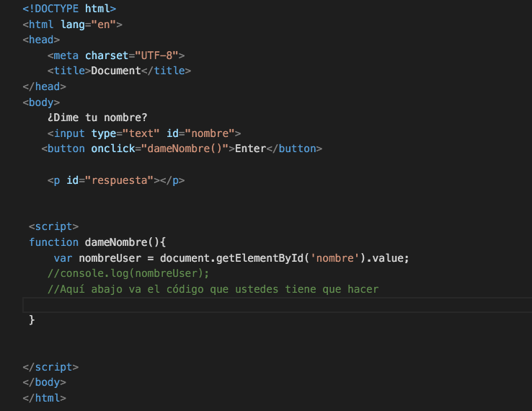
Tarea

